Slide 1
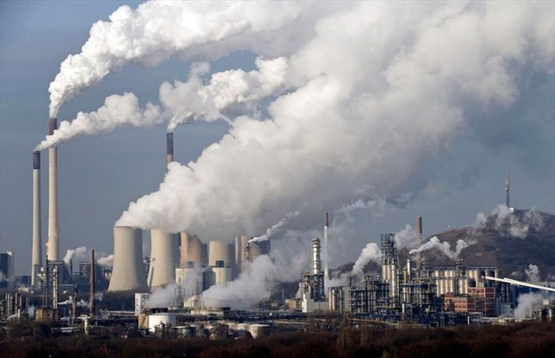
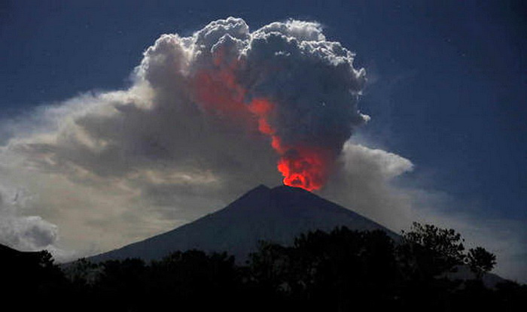
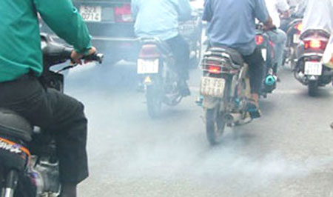
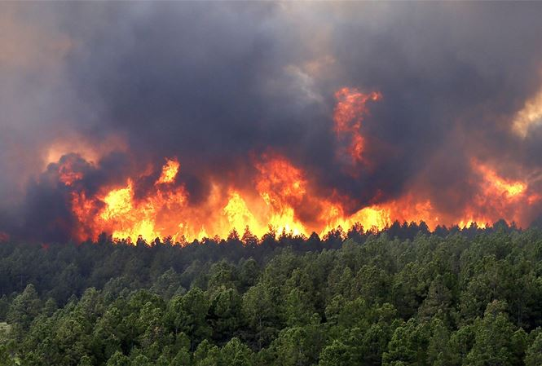

Slide 2
BÀI 16 HỢP CHẤT CỦA CACBON

Slide 3
BÀI 16. HỢP CHẤT CỦA CACBON
NỘI DUNG BÀI HỌC
A. CACBON MONOOXIT
I. TÍNH CHẤT VẬT LÍ
II. TÍNH CHẤT HÓA HỌC
III. ĐIỀU CHẾ
B. CACBON ĐIOXIT
I. TÍNH CHẤT VẬT LÍ
II. TÍNH CHẤT HÓA HỌC
III. ĐIỀU CHẾ
C. AXIT CACBONIC VÀ MUỐI CACBONAT
I. AXIT CACBONIC
II. MUỐI CACBONAT

Slide 4
BÀI 16. HỢP CHẤT CỦA CACBON
A. CACBON MONOOXIT: CO ( cacbon (II) oxit )
I. Tính chất vật lí
- Trạng thái, màu sắc:
- Mùi vị:
- Tỉ khối so với không khí:
- Nhiệt độ hoá lỏng, hoá rắn:
- Độ tan:
- Độ bền nhiệt:
- Tính độc:
Chất khí, không màu.
Không mùi, không vị.
d_{CO/KK} = 28 / 29 (hơi nhẹ hơn không khí)
t⁰_{hl} = -191,5⁰C; t⁰_{hr} = -205,2⁰C
Rất ít tan trong nước.
Rất bền với nhiệt.
Rất độc.

Slide 5
BÀI 16. HỢP CHẤT CỦA CACBON
A. CACBON MONOOXIT: CO
II. Tính chất hóa học
1. Cacbon monooxit là oxit không tạo muối (oxit trung tính)
CO không tác dụng với nước, axit và dung dịch kiềm ở điều kiện thường.
Oxit axit
Oxit bazơ
Cacbon monooxit
Oxit lưỡng tính
Oxit trung tính

Slide 6
BÀI 16. HỢP CHẤT CỦA CACBON
A. CACBON MONOOXIT: CO
II. Tính chất hóa học
2. Tính khử
a. Tác dụng với oxi
+2
C (CO)
+4
C (CO₂)
?
CO + O₂ →
* Khí CO được sử dụng làm nhiên liệu khí.
Vậy CO thể hiện tính chất hóa học gì?
b. Tác dụng với các oxit kim loại (sau Al)
Fe₂O₃ + CO →
* Khí CO được dùng trong luyện kim - Điều chế kim loại.

Slide 7
III. Điều chế
Đun nóng axit fomic khi có mặt H₂SO₄ đặc
1. Trong phòng thí nghiệm:
2. Trong công nghiệp:
Phương pháp khí than ướt:
* Phương pháp khí lò gas:
Cho hơi nước qua than nung đỏ
Thổi không khí qua than nung đỏ
t⁰
2CO
CO₂ + C

Slide 8
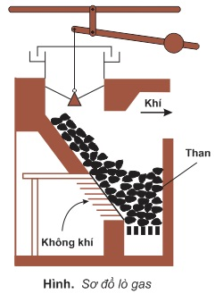

Slide 9
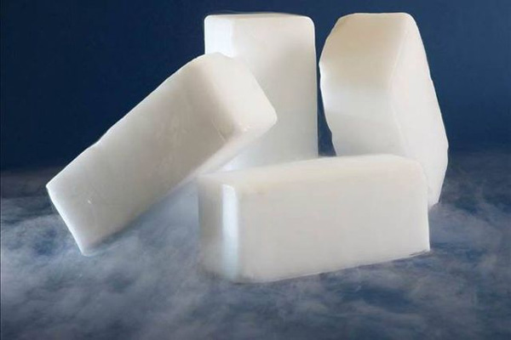
BÀI 16. HỢP CHẤT CỦA CACBON
B. CACBON ĐIOXIT: CO₂
I. Tính chất vật lí
- CO₂ là chất khí không màu, ít tan trong nước, nặng gấp 1,5 lần không khí.
- Khí CO₂ sẽ hóa thành chất lỏng không màu, linh động dưới áp suất 60atm.
- Khi làm lạnh đột ngột ở -76⁰C, khí CO₂ hóa thành khối trắng gọi là “nước đá khô”.
- CO₂ không duy trì sự hô hấp và không độc. Tuy nhiên, nó gây ngạt thở.
Nước đá khô

Slide 11
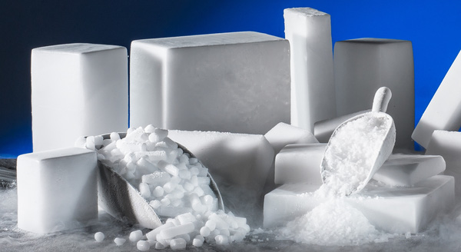
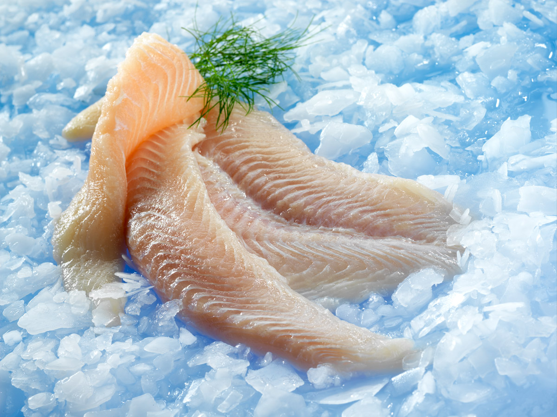
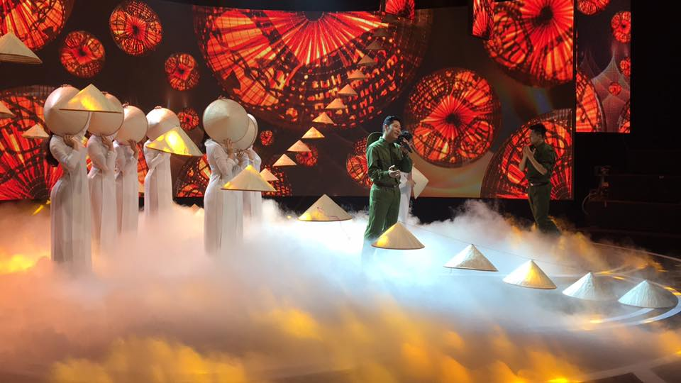
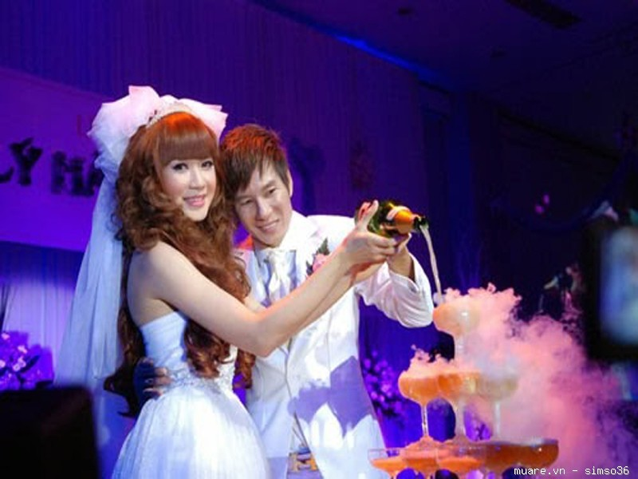

Slide 12
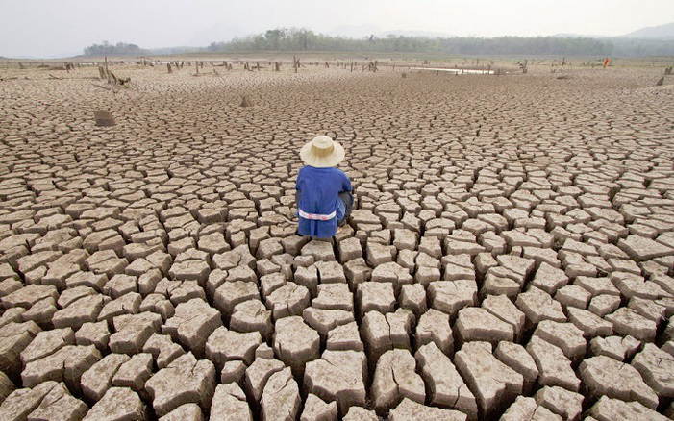
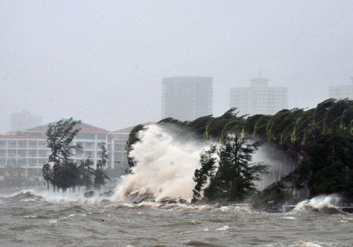
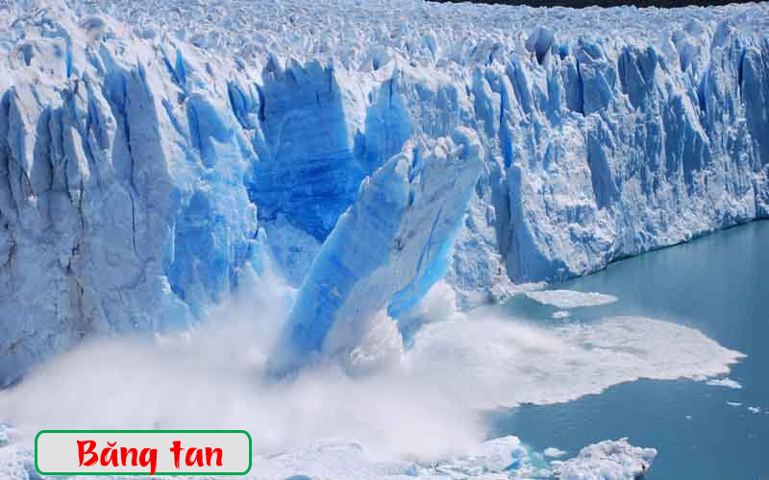
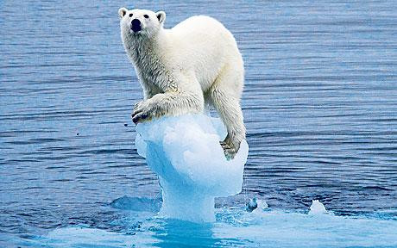

Slide 13
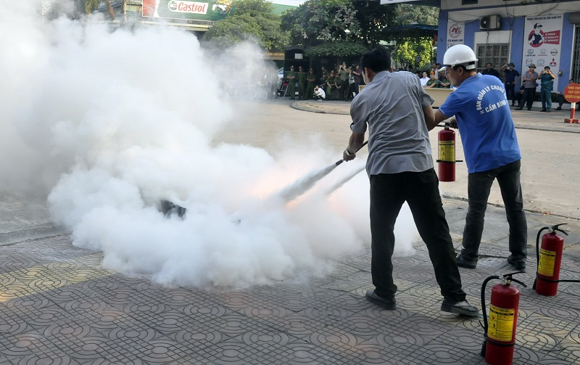
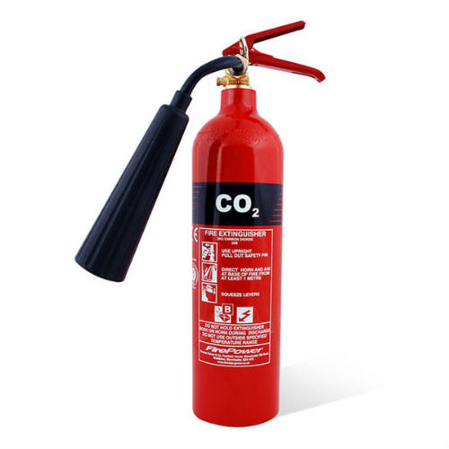
BÀI 16. HỢP CHẤT CỦA CACBON
B. CACBON ĐIOXIT: CO₂
II. Tính chất hóa học
- CO₂ không cháy và không duy trì sự cháy, nên người ta dùng những bình tạo khí CO₂ để dập tắt các đám cháy.
- CO₂ không dùng để dập tắt những đám cháy kim loại như Mg, Al.
+4
t⁰
0
2Mg + CO₂ 2MgO + C
=> CO₂ thể hiện tính oxi hóa.

Slide 14
BÀI 16. HỢP CHẤT CỦA CACBON
B. CACBON ĐIOXIT: CO₂
II. Tính chất hóa học
- CO₂ là oxit axit
* Tác dụng với nước: CO_{2(k)} + H₂O_{(l)} H₂CO_{3(dd)}
* Tác dụng với oxit bazơ, bazơ.
CO₂ + CaO
CO₂ + NaOH

Slide 15
BÀI 16. HỢP CHẤT CỦA CACBON
B. CACBON ĐIOXIT: CO₂
III. Điều chế
1. Trong phòng thí nghiệm:
CaCO₃ + 2HCl CO₂↑ + CaCl₂ + H₂O
2. Trong công nghiệp:
→ Quá trình đốt cháy than, dầu mỏ, khí thiên nhiên….
→ Nung vôi
CaCO₃ CaO + CO₂↑
→ Lên men rượu từ đường glucozơ
C₆H₁₂O₆ 2C₂H₅OH + 2CO₂↑
Thu hồi CO₂ từ
t⁰
men

Slide 16
BÀI 16. HỢP CHẤT CỦA CACBON
C. AXIT CACBONIC VÀ MUỐI CACBONAT
I. Axit cacbonic: H₂CO₃
- Axit cacbonic là axit yếu, rất kém bền, dễ bị phân hủy thành CO₂ và H₂O.
Chỉ tồn tại trong dung dịch loãng.
- Trong dung dịch phân li hai nấc:
H₂CO₃ H⁺ + HCO₃⁻
ion hiđrocacbonat
HCO₃⁻ H⁺ + CO₃²⁻
ion cacbonat

Slide 17
BÀI 16. HỢP CHẤT CỦA CACBON
C. AXIT CACBONIC VÀ MUỐI CACBONAT
II. Muối cacbonat
1. Phân loại và tính tan
- Phân loại:
- Tính tan:
có 2 loại:
+ muối hiđrocacbonat: NaHCO₃, Ca(HCO₃)₂,…
+ muối cacbonat: Na₂CO₃, CaCO₃,…
Muối hiđrocacbonat HCO₃⁻ | Muối cacbonat CO₃²⁻
Tất cả đều tan trừ NaHCO₃ ít tan | Tất cả đều không tan, trừ muối của KLK và amoni

Slide 18
BÀI 16. HỢP CHẤT CỦA CACBON
C. AXIT CACBONIC VÀ MUỐI CACBONAT
II. Muối cacbonat
2. Tính chất hóa học
Muối hiđrocacbonat | Muối cacbonat
Tác dụng với axit
NaHCO₃ + HCl → | Na₂CO₃ + HCl →
Tác dụng với dung dịch kiềm
NaHCO₃ + NaOH → | Na₂CO₃ + NaOH →
Phản ứng nhiệt phân
Muối hiđrocacbonat | Muối cacbonat
Tác dụng với axit
NaHCO₃ + HCl → NaCl + CO₂↑ + H₂O | Na₂CO₃ + 2HCl → 2NaCl + CO₂↑ + H₂O
Tác dụng với dung dịch kiềm
NaHCO₃ + NaOH → Na₂CO₃ + H₂O | Na₂CO₃ + NaOH → không xảy ra p.ứ
Phản ứng nhiệt phân
Dễ bị nhiệt phân hủy | Dễ bị nhiệt phân hủy, trừ muối cacbonat của KLK

Slide 19
BÀI 16. HỢP CHẤT CỦA CACBON
C. AXIT CACBONIC VÀ MUỐI CACBONAT
II. Muối cacbonat
2. Tính chất hóa học
Muối hiđrocacbonat | Muối cacbonat
Phản ứng nhiệt phân
2HCO₃⁻ → CO₃²⁻ + CO₂ + H₂O Mg(HCO₃)₂ → NaHCO₃ → | CO₃²⁻ → Oxit kim loại + CO₂ MgCO₃ → Na₂CO₃ →
Muối hiđrocacbonat | Muối cacbonat
Phản ứng nhiệt phân
2HCO₃⁻ → CO₃²⁻ + CO₂ + H₂O Ví dụ: Mg(HCO₃)₂ → MgCO₃ + CO₂ + H₂O NaHCO₃ → Na₂CO₃ + CO₂ + H₂O | CO₃²⁻ → Oxit kim loại + CO₂ Ví dụ: MgCO₃ → MgO + CO₂ Na₂CO₃ → không xảy ra p.ứ
Muối hiđrocacbonat | Muối cacbonat
Phản ứng nhiệt phân
2HCO₃⁻ → CO₃²⁻ + CO₂ + H₂O Ví dụ: Mg(HCO₃)₂ → NaHCO₃ → | CO₃²⁻ → Oxit kim loại + CO₂ Ví dụ: MgCO₃ → Na₂CO₃ →
t⁰
t⁰
t⁰
t⁰
t⁰
t⁰
t⁰
t⁰
t⁰
t⁰
t⁰
t⁰

Slide 20
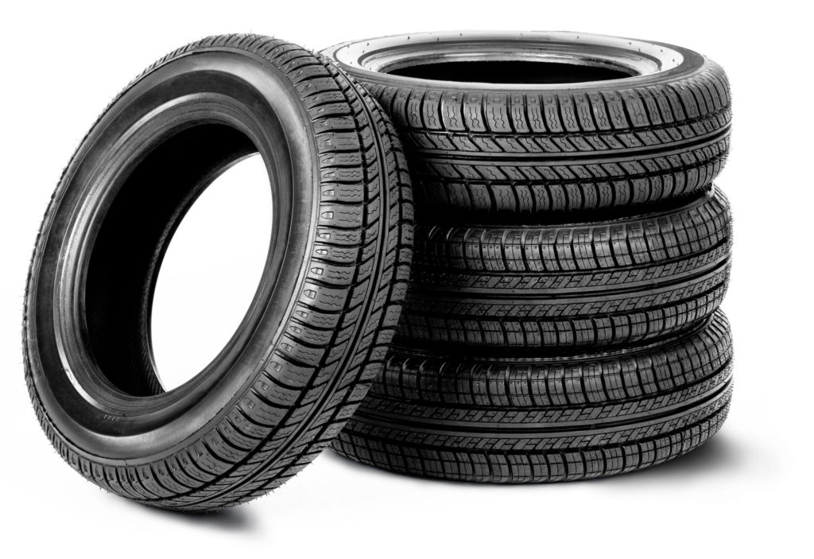
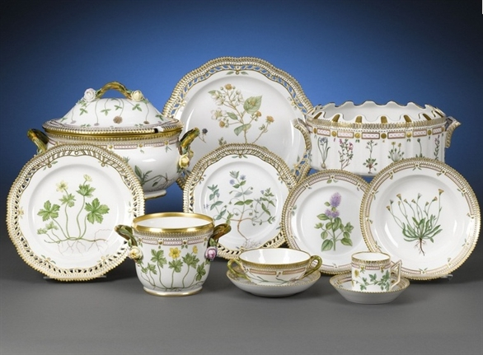
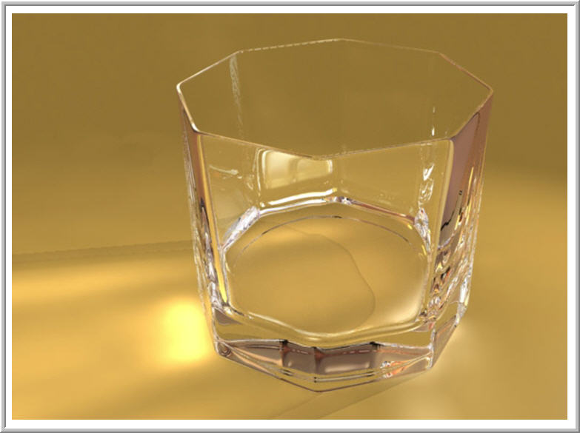
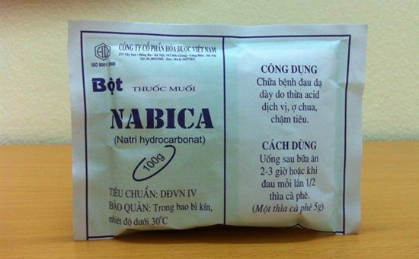
BÀI 16. HỢP CHẤT CỦA CACBON
C. AXIT CACBONIC VÀ MUỐI CACBONAT
II. Muối cacbonat
3. Ứng dụng
Muối hiđrocacbonat | Muối cacbonat
Phản ứng nhiệt phân
2HCO₃⁻ → CO₃²⁻ + CO₂ + H₂O Mg(HCO₃)₂ → NaHCO₃ → | CO₃²⁻ → Oxit kim loại + CO₂ MgCO₃ → Na₂CO₃ →

Slide 21
Bài tập vận dụng

Slide 22
1
Phát biểu nào sau đây không đúng?
A
CO là oxit trung tính (oxit không tạo muối).
B
CO có tính khử mạnh, khử được tất cả các oxit kim loại
ở nhiệt độ cao.
B
C
CO là chất khí không màu, không mùi và rất độc.
D
Khí than ướt, khí lò ga được dùng làm nhiên liệu khí

Slide 23
2
Không dùng CO₂ để dập tắt đám cháy nào sau đây?
A
B
C
D
Đám cháy gỗ
Đám cháy kim loại Mg
Đám cháy vải, giấy.
Đám cháy xăng, dầu

Slide 24
3
Dãy các muối tan trong nước?
A
Na₂CO₃, CaCO₃, (NH₄)₂CO₃.
B
Na₂CO₃, CaCO₃, Ca(HCO₃)₂.
C
C
Na₂CO₃, Ca(HCO₃₎₂, (NH₄)₂CO₃.
D
CaCO₃, Ca(HCO₃)₂, (NH₄)₂CO₃.

